Slide 1
MAESTRIA EN ENERGÍAS RENOVABLES PROMOCIÓN III
ANÁLISIS, DESARROLLO Y EVALUACIÓN DE AISLANTES TÉRMICOS FABRICANDO BLOQUES DE HORMIGÓN AISLANTES CON CASCARILLA DE CAFÉ PARA SU APLICACIÓN EN LA CONSTRUCCIÓN DE EDIFICACIONES
AUTOR: JUAN FERNANDO LÓPEZ CAMPOS

Slide 2
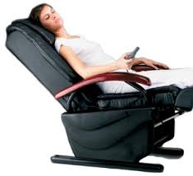
ANTECEDENTES
Uno de los problemas básicos de carácter energético en la construcción actual de viviendas es el poder mantener una temperatura interna de bienestar.
Bienestar que viene acentuado por los estándares de confort cada día más exigentes en nuestra sociedad.

Slide 3
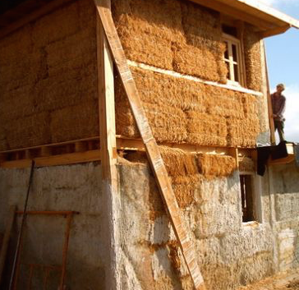
ANTECEDENTES
Este trabajo pretende crear un nuevo concepto de construcción para las regiones más pobres, pueblos que además de tener su propio cultivo para la alimentación básica, aprovecharían los restos de las cosecha, para elaborar materiales de construcción más ecológicos para crear sus propias viviendas.

Slide 4
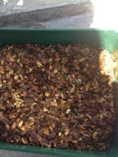
DEFINICIÓN DEL PROBLEMA
El pensar en bioconstrucciones con material residual que son las biomasas de segunda y tercera generación, plantea inquietudes sobre su funcionamiento, durabilidad, resistencia y a su vez ¿Mejorará el consumo energético logrando una mayor eficiencia este tipo de construcciones?

Slide 5
OBJETIVOS
Fabricar y estudiar bloques de hormigón como aislantes térmicos agregando biomasa de cascarilla de café para su aplicación en la construcción de edificaciones sustentables.
Realizar sobre la biomasa los ensayos de conductividad térmica.
Realizar sobre los prototipos los ensayos de resistencia mecánica.
Establecer las proporciones óptimas entre cemento, material pétreo y biomasa de cascarilla de café con las cuales se obtenga un producto técnicamente viable, mediante un modelo estadístico.

Slide 6
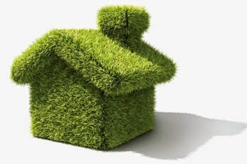
MARCO TEÓRICO
CONSTRUCCION SOSTENIBLE
Es aquella que su principio se basa en el uso de materiales no perjudiciales para el ambiente y para la salud, implica un uso eficiente de los recursos naturales y de los materiales

Slide 7
MARCO TEÓRICO
AISLAMIENTO TÉRMICO EN EDIFICIOS
Los aislamientos térmicos sirven para una gestión energética y están relacionados con el confort térmico, ya que protege a la vivienda de cambios de temperatura.
Los aislantes térmicos tienen varias ventajas como:
Ahorro de energía.
Evita condensaciones en los muros.
Disminuyen gastos.
Los materiales aislantes naturales pueden ser reutilizados y reciclados, y son biodegradables

Slide 8
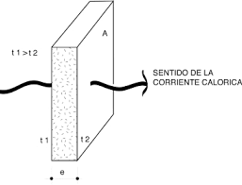
MARCO TEÓRICO
CONDUCTIVIDAD TÉRMICA
Hace referencia a la propiedad de transmitir calor desde el lado de mayor temperatura al de menor temperatura con influencia de condiciones individuales de cada material como espesor, superficie, tiempo, diferencia de temperatura y deterioro, entre las áreas que intercambian calor.
El coeficiente de conductividad térmica, es el parámetro que indica el calor cedido en una superficie. Se representa por el símbolo λ(lambda) siendo sus unidades [W/m·ºK]

Slide 9
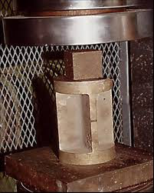
MARCO TEÓRICO
RESISTENCIA A LA COMPRESIÓN
Capacidad del material para resistir a las fuerzas que intentan comprimirlo o apretarlo sin descomponerse ni cambiando sus propiedades físicas.
Para determinar la resistencia a la compresión se usa la norma INEN 1485 y la norma INEN 639 para determinar los valores mínimos esperados.

Slide 10
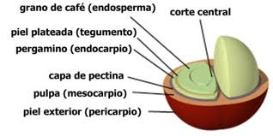
GENERALIDADES
BIOMASA
Como una alternativa para la construcción sostenible se plantea el uso de un material aislante térmico como lo es la cascarilla de café como agregado para la construcción
El área cosechada: 149,411 hectáreas; 650.000 sacos de 60 kilos; Constituye cerca del 6% del café seco de trilla

Slide 11
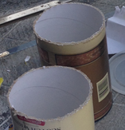
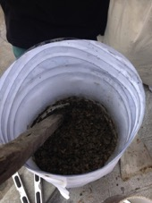
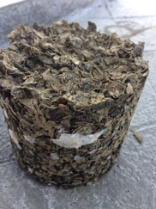
DESARROLLO EXPERIMENTAL
Primer experimento

Slide 12
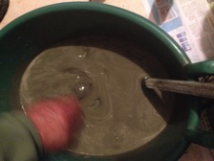
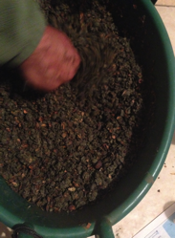
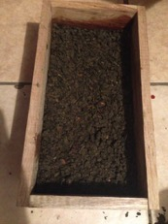
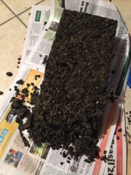
DESARROLLO EXPERIMENTAL
Segundo experimento

Slide 13
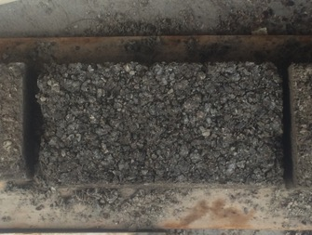
DESARROLLO EXPERIMENTAL
Tercer experimento

Slide 14
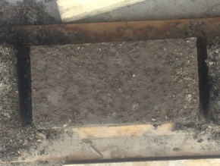
DESARROLLO EXPERIMENTAL
Cuarto experimento

Slide 15
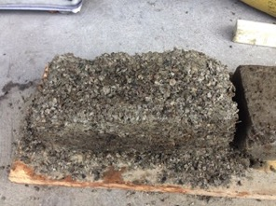
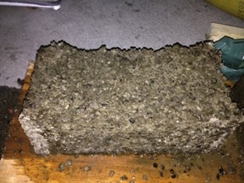
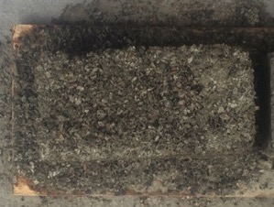
DESARROLLO EXPERIMENTAL
Quinto experimento

Slide 16
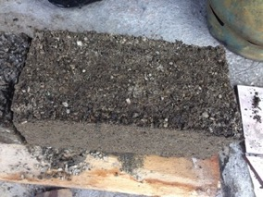
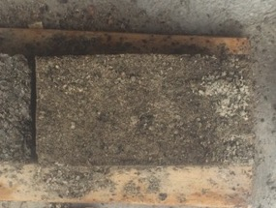
DESARROLLO EXPERIMENTAL
Sexto experimento

Slide 17
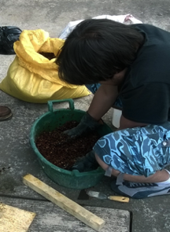
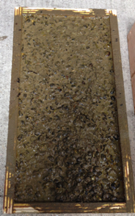
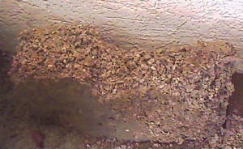
DESARROLLO EXPERIMENTAL
Séptimo experimento

Slide 18
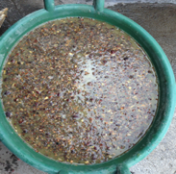
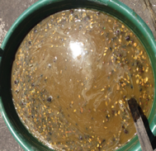
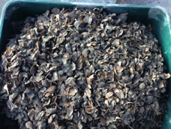
DESARROLLO EXPERIMENTAL
Proceso de mineralización

Slide 19
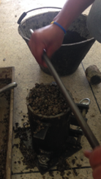
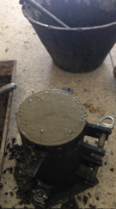
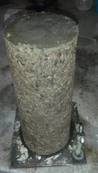
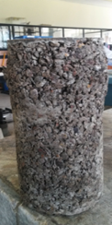
DESARROLLO EXPERIMENTAL
Octavo experimento

Slide 20
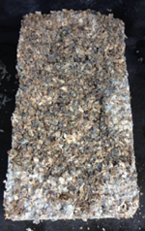
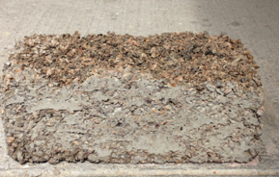
DESARROLLO EXPERIMENTAL
Noveno experimento

Slide 21
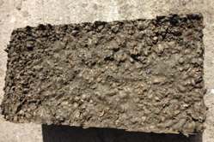
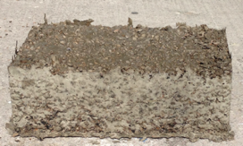
DESARROLLO EXPERIMENTAL
Décimo experimento

Slide 22
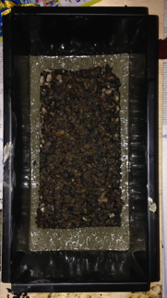
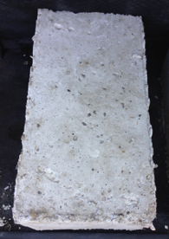
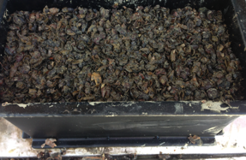
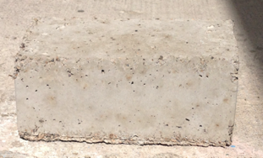
DESARROLLO EXPERIMENTAL
Décimo primer experimento

Slide 23
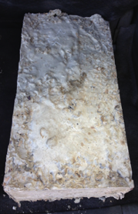
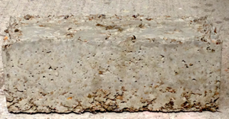
DESARROLLO EXPERIMENTAL
Décimo segundo experimento

Slide 24
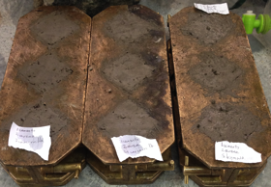
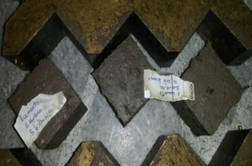
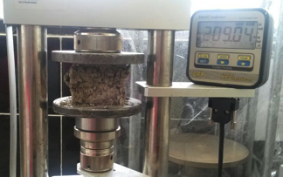
DESARROLLO EXPERIMENTAL
Décimo tercer experimento

Slide 25
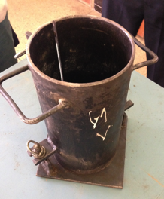
MEDICIÓN DE LAS PROPIEDADES FÍSICAS
Protocolo de resistencia a la compresión
Para la elaboración de la probetas cilíndricas se toma en cuenta la normativa ASTM C31 que indica las proporciones y la ejecución de la prueba.

Slide 26
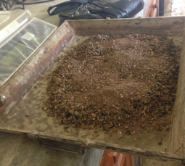
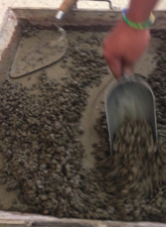
MEDICIÓN DE LAS PROPIEDADES FÍSICAS
Protocolo de resistencia a la compresión
Se pesan los ingredientes de acuerdo a las proporciones con las que se van a hacer la mezcla, y se realiza la mezcla de los materiales tratando de homogenizar la misma, por lo que previamente se mezclan los materiales sin el agua y después se añade la misma .

Slide 27
MEDICIÓN DE LAS PROPIEDADES FÍSICAS
Protocolo de resistencia a la compresión
Se agrega la mezcla en el molde y se compacta con la ayuda de un martillo de goma y una varilla de compactación, esto por niveles para que la compactación se de en toda la probeta, finalmente se nivela la parte superior; después de esto se le deja 24 horas en el molde y se desencofra.

Slide 28
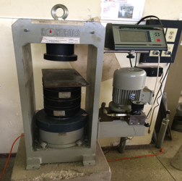
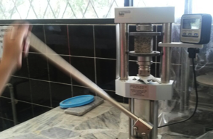
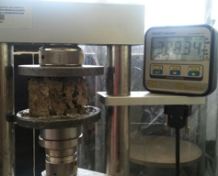
MEDICIÓN DE LAS PROPIEDADES FÍSICAS
Protocolo de resistencia a la compresión
Después de desencofrar se deja para que se cure mínimo de 7 días para poder realizar las pruebas. Se procede al ensayo descrito en la norma INEN 1485, aplica una carga progresiva de compresión a un bloque macizo hasta que este no soporte más carga y falle.

Slide 29
MEDICIÓN DE LAS PROPIEDADES FÍSICAS
Protocolo de medición de conductividad
Se llenaron los moldes de 30x30x5 centímetros con la cascarilla de café y se peso la biomasa, para que en ambos lados se tenga el mismo valor.
Se enciende el sistema de enfriamiento, el valor colocado fue de 10 °C, esto para lograr una mayor diferencia entre la placa caliente y fría; éste sistema mantiene a las palcas frías en una temperatura estable.

Slide 30
MEDICIÓN DE LAS PROPIEDADES FÍSICAS
Protocolo de medición de conductividad
Se enciende el sistema de la placa caliente, el valor colocado es aproximadamente los 28 °C ya que el sistema esta limitado a un máximo de 30 °C; una vez estabilizado se procede a tomar las medidas iniciales, las variables de las cuales se toman los datos son: temperatura de placa caliente interna y externa, temperatura de las dos placas frías, voltaje y corriente, temperatura ambiente y porcentaje de humedad.
Después se coloca los moldes y la placa caliente en el centro, y se va tomando medidas cada cierto tiempo; hasta un punto donde la variación se mantiene constante.

Slide 31
MEDICIÓN DE LAS PROPIEDADES FÍSICAS
Protocolo de medición de conductividad
Con las mediciones realizadas se calcula el coeficiente de conductividad térmica de acuerdo a la ASTM C1045 usando la ecuación :
𝝀: coeficiente de conductividad térmica [W/°K.m]
A: el área normal a la dirección del flujo [m²]
L: espesor de la placa [m]
Q: Flujo de calor a través del área medida [W]
Tc: Temperatura de la placa caliente [°K]
Tf: Temperatura de la placa fría [°K]

Slide 32
ANÁLISIS DE RESULTADOS
Resultados pruebas de resistencia a la compresión
Se realizaron pruebas de resistencia a un molde cilíndrico dando los siguientes resultados:

Slide 33
ANÁLISIS DE RESULTADOS
Resultados pruebas de resistencia a la compresión
Se realizaron pruebas de resistencia tres moldes rectangulares, dos de estos rellenos dando los siguientes resultados:

Slide 34
ANÁLISIS DE RESULTADOS
Resultados pruebas de resistencia a la compresión
De los modelos a los que se les realizó las pruebas el que mayor valor de resistencia tiene es el B4.

Slide 35
ANÁLISIS DE RESULTADOS
Resultados pruebas de resistencia a la compresión
De los modelos mostrados el que usa mayor biomasa con respecto a los otros es el B4.

Slide 36
ANÁLISIS DE RESULTADOS
Resultados pruebas de resistencia a la compresión
De la comparación de los tres modelos rectangulares se obtiene una relación que a mayor densidad menor resistencia.

Slide 37
ANÁLISIS DE RESULTADOS
Resultados pruebas de resistencia a la compresión
Se realizaron pruebas de resistencia a muestras de mortero, 4 dosificaciones diferentes, dando los siguientes resultados:

Slide 38
ANÁLISIS DE RESULTADOS
Resultados pruebas de resistencia a la compresión
Se puede observar una tendencia de disminución de resistencia a medida que aumenta la biomasa.

Slide 39
ANÁLISIS DE RESULTADOS
Resultados pruebas de conductividad térmica
Se realizaron pruebas de conductividad térmica, a la biomasa con dos densidades diferentes y a la cascarilla mineralizada dando los siguientes resultados:
Q | W | 0,0495
∆T | ºK | 10,9000
A | m² | 0,0225
L | m | 0,0520
λ | W/ºK.m | 0,0105
Q | W | 0,0496
∆T | ºK | 10,5000
A | m² | 0,0225
L | m | 0,0520
λ | W/ºK.m | 0,0109
Q | W | 0,0322
∆T | ºK | 10,5000
A | m² | 0,0225
L | m | 0,0520
λ | W/ºK.m | 0,0071

Slide 40
ANÁLISIS DE RESULTADOS
Resultados pruebas de conductividad térmica

Slide 41
ANÁLISIS DE RESULTADOS
Resultados pruebas de conductividad térmica

Slide 42
CONCLUSIONES
Dentro del estado del arte se han realizado investigaciones relacionado al tema de construcción de bloques con cascarilla de café, de las cuales no había un enfoque hacia el aislamiento térmico, solo se orientan a la resistencia a la compresión; las dosificaciones descritas en el estado del arte no cumplieron con lo esperado al realizar los experimentos.
El residuo del café con el cual se realizó ésta investigación es un agregado que resulta muy útil en la fabricación de bloques debido a que proporciona una resistencia adecuada y ganando aislamiento térmico en gran proporción y a bajo costo.
Con las pruebas de resistencia a la compresión de las diferentes muestras se tuvo un valor de 3.10 MPA, que sobrepasa a la resistencia del BTC de 1.2 MPA y que según la norma para bloques huecos INEN 639 sirve para paredes interiores y exteriores, con y sin revestimiento cuyo mínimo valor llega a 3 MPA.

Slide 43
CONCLUSIONES
La mezcla entre la cascarilla de café y el cemento es un proceso que requiere de un mayor estudio, ya que depende de la especie del café, de que si la biomasa se encuentra hidratada y de la forma de lavado de la misma.
El proceso de curado para los mejores experimentos de éste proyecto, requirió que no se lo desencofre y que no se lo hidrate, después de 7 días se lo podía sacar ya del molde y dejarlo curarse con el ambiente.
Los resultados obtenidos en las pruebas de resistencia a la compresión arrojaron valores no esperados, y esto es debido a varios factores dentro del proceso de fabricación hasta las pruebas, pero siendo el de más peso la compatibilidad del cemento con la cascarilla.

Slide 44
RECOMENDACIONES
Para realizar las pruebas tanto de resistencia como de conductividad térmica, es necesario que los equipos estén debidamente calibrados con respecto a un patrón de referencia y así tener resultados confiables.
Es recomendable el uso del equipo de seguridad industrial adecuado para la protección de las manos, oídos, ojos, nariz, debido a que se presentas riesgos físicos y químicos.
Con los datos obtenidos y analizados en el presente proyecto, se espera que sirvan de base para futuras investigaciones sobre el uso de la cascarilla de café en temas relacionados con la construcción sostenible y la eficiencia energética. Así como también el impacto que puede tener para la construcción.

Slide 45
RECOMENDACIONES
La mezcla debe tener una buena consistencia, ser homogénea, adhesiva, con buena esbeltez, para que se pueda concluir si las dosificaciones son correctas y no fue un mal proceso de fabricación.
La caracterización de los materiales como la cascarilla es de gran importancia al momento de elaborar los bloques puesto que no todas estás biomasas son iguales y con mismas dosificaciones se pueden tener diferentes resultados, porque se comportan diferente para las mezclas.
Para realizar la mezcla se debe seguir una serie de pasos tales como: Mezclar el mortero seco en conjunto con el agregado hasta obtener un color uniforme de esas materias primas y finalmente se adiciona el agua hasta lograr una buena consistencia, la biomasa debe ser lavada ya que absorbe agua, y para que no afecte la mezcla es mejor hacerlo antes de unirlo con la mezcla de cemento, arena y agua.

Slide 46
GRACIAS POR SU ATENCIÓN

